Slide 1
Entrenamiento de Medios

Slide 2
Agenda
1 Presentación de los participantes
2 Los medios de comunicación
3 Política de comunicación
Mensajes
El vocero
La noticia
La entrevista
Transiciones y marcadores

Slide 3
2 Los medios de comunicación

Slide 4
Los medios
La estructura de los medios de comunicación suele dividirse en:
  Productores de información primaria:
    Impresos:
      Periódicos
      Revistas
    Electrónicos
      Radio
    Televisión
      – Nueva generación
    Internet

Slide 5
Los medios
La estructura de los medios suele dividirse en:
  Redistribuidores:
    Agencias de noticias

Slide 6
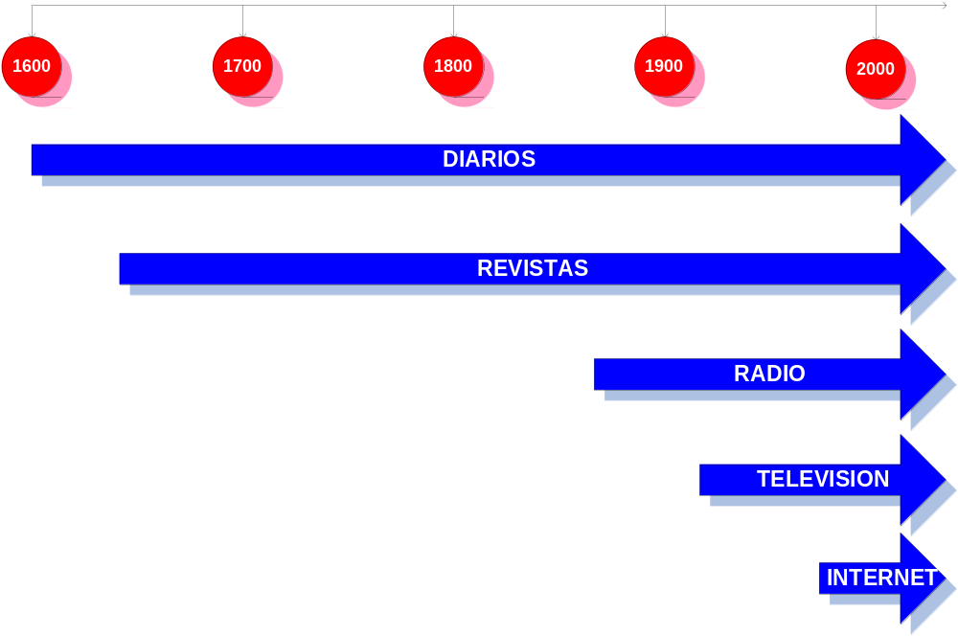
Los medios

Slide 7
Los medios
Los periódicos
  Básicamente concentrados en las principales ciudades
  Bajo volumen de circulación
    Los tirajes tienden a reducirse más
  Medio preferido por las elites para enviarse mensajes
  A escala mundial el mercado se segmenta: gratuitos, generales, economía, deportivos
Patrón:
  Penetración: baja
  Influencia popular: baja
  Influencia en las elites: alta

Slide 8
Los medios
Las revistas
  Básicamente concentradas en las principales ciudades
  De regular a alto volumen de circulación
  Los tirajes tienden a reducirse
  Enfocadas a consumidores, entretenimiento y tomadores de decisión
Patrón:
  Penetración: regular
  Influencia popular: de regular a alta
  Influencia en las elites: de baja a regular

Slide 9
Los medios
La radio
  Amplia cobertura nacional
  Formatos diversos:
    Música
    Comentarios
    Noticias
    Lenguas originarias
Patrón:
  Penetración: alta
  Influencia popular: alta
  Influencia en las elites: regular

Slide 10
Los medios
La televisión
  Es el medio de mayor alcance entre la audiencia
    Avance de la televisión de paga: cable y satélite
    Hibridación con Internet
    Existencia de canales del gobierno
    Fuerte impacto en audiencias masivas
Patrón:
  Penetración: alta
  Influencia popular: alta
  Influencia en las elites: alta

Slide 11
Los medios
Internet:
  Creciente aumento de la información en línea
  Popularidad, sobre todo entre los estratos más jóvenes de la población
  Herramienta para dar a conocer noticias por parte de las empresas, instituciones, organismos
Patrón:
  Penetración: al alza
  Influencia popular: baja
  Influencia en las elites: al alza

Slide 12
Los medios
Redistribuidores
  Agencias
    Son las grandes redistribuidoras de información
    Tienen una fuerte influencia

Slide 13
Los medios
Ganan influencia los medios extranjeros
  Reporteros agresivos y mejor informados
  Globalización de tópicos
  América Latina es un lugar excepcional para reportear

Slide 14
Los medios
Tendencias generales:
  Fuerte cuestionamiento de personas, empresas e instituciones
  Poder concentrado en pocas empresas
  Concentración de la opinión en pocos periodistas
  Mayor conocimiento de empresas, gracias a la participación de comentaristas especializados
  Importante cobertura de la actividad empresarial, comercial, financiera y de negocios, deportiva y social
  En ocasiones: constante enfrentamiento con los gobiernos

Slide 15
Los medios
Problemas:
  Se busca más la declaración escandalosa que la explicación
  Persiste la improvisación y el pobre profesionalismo entre algunos periodistas y reporteros
  Salarios regulares o bajos entre los periodistas
  Algunos casos de corrupción

Slide 16
Los medios
Oportunidades:
  Periodistas que indagan más, que quieren información
  Periodistas mejor capacitados
  Sensibilidad hacia la información de las empresas e instituciones

Slide 17
Los medios
En general:
  Existe una búsqueda mucho más profesional por la noticia
  Los periodistas buscan lo específico
  Diversificación en la interpretación de las estrategias de negocios
  Aumento en la longevidad de tópicos
  Los medios son la memoria de la opinión pública

Slide 18
Los medios
Para las empresas e instituciones:
  Los medios son el más importante escaparate para transmitir mensajes a audiencias masivas
  Una ventana de oportunidad para recibir cuestionamientos

Slide 19
3 Política de comunicación

Slide 20
Política de comunicación
Guía rectora de nuestra comunicación con audiencias internas y externas
Puede articularse en dos planos:
  Comunicación en tiempos de paz
  Comunicación en crisis

Slide 21
Política de comunicación
Audiencias
  Todas las personas, instituciones y organismos que requieran recibir mis mensajes
  La intención de la empresa o institución es influir sobre ellos, comunicar
    No es un sustituto de la publicidad
    No es publicidad barata

Slide 22
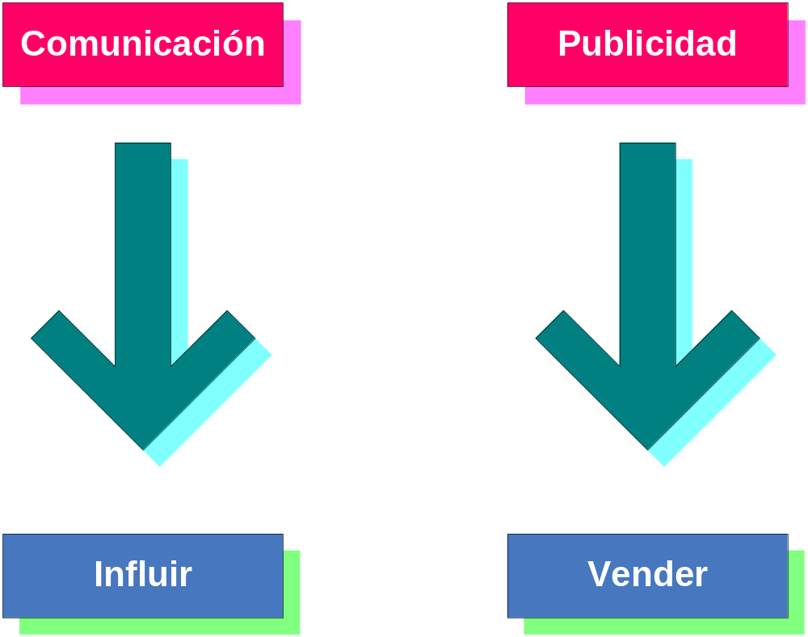
Política de comunicación

Slide 23
Política de comunicación
Comprende:
  Audiencias objetivo
  Instrumentos a utilizar
  Tiempos
  Mensajes
  Voceros

Slide 24
4 Mensajes y voceros

Slide 25
Mensajes clave
¿Qué son?
  Enunciados correctamente construidos, desde un punto de vista gramatical
  Comunican de manera directa y concreta
  Tienen la intención de comunicar sólo una cosa (una idea, un concepto, un hecho, una indicación, etc.)

Slide 26
Mensajes clave
¿Para qué?
  El contacto con la prensa tendrá mejores resultados sí:
    Sabemos lo que queremos comunicar
    Lo convertimos en un mensaje clave:
      Parte del interés de la empresa / institución por informar de un hecho.
      Pero considera los intereses informativos de los periodistas.

Slide 27
Mensajes clave
¿Qué necesita el auditorio?
  Hechos
  Datos
  Cifras
  Ejemplos
  Nombres
¿Qué necesita el periodista?
  Lo mismo
MENSAJES

Slide 28
Mensajes clave
¿Cómo desarrollarlos?
  Frase corta y que informe de una noticia
    Noticia:
      Un hecho desconocido
      Con trascendencia social
  Elementos de convencimiento
    Datos o cifras que fortalecen o comprueban lo dicho

Slide 29
Mensajes clave
Temáticas:
  Nuevos productos o servicios
  Fusiones, alianzas
  Acciones sociales
  Sobre medidas del gobierno
  Sobre la situación económica
Alcance:
  Estratégicos o de largo plazo
  Coyunturales o sobre asuntos específicos

Slide 30
Mensajes clave
Por su naturaleza temporal
  Deben ser revisados cada determinado tiempo

Slide 31
Mensajes clave
El peor
escenario
Lo que
no quieres
que digan
Fortalezas
Lo bueno
de la
empresa /
institución
Hoy y ahora
Lo que
puedes decir
Barreras
Lo malo
de la
empresa /
institución
El escenario
ideal
Lo que
quieres
que digan

Slide 32
5 El vocero
Empresa e instituciones modernas
  Buscan estar en contacto con sus audiencias
Lo hacen en forma ordenada
Por medio de un vocero o voceros

Slide 33
El vocero
¿Solamente uno o varios?
  No existe una regla general
  Algunas empresas o instituciones centralizan su comunicación en una sola persona
  Otras:
    Tienen un vocero general
    Voceros especializados
  No se recomienda centralizar esta función en la máxima autoridad

Slide 34
El vocero
Es recomendable que el vocero quiera ser vocero
Puede tener aptitudes naturales
  Pero necesita capacitarse para desarrollar sus cualidades de comunicación
  Capacitarse recurrentemente

Slide 35
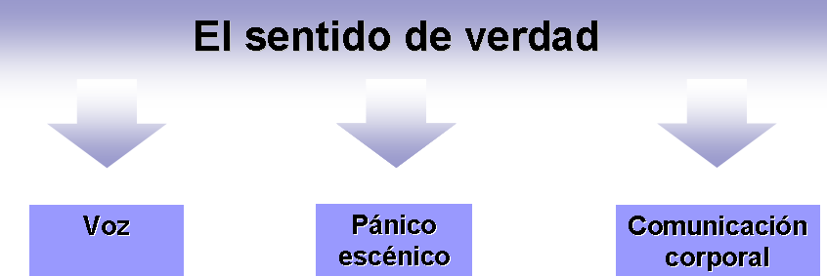
El vocero

Slide 36
6 La noticia
¿Qué es una noticia?
  Es una información de un acontecimiento (de algo que realmente sucedió). Y requiere de las siguientes condiciones:
    El hecho tiene que ser novedoso
    Debe tener un impacto en la sociedad o en algún segmento de la misma
    Puede ser trasmitida por los medios acreditando con claridad el origen de la información
      Los rumores no son noticia

Slide 37
La noticia
Los elementos de una noticia
  De acuerdo con la escuela tradicional del periodismo son:
    Qué: el suceso, el hecho
    Dónde: en qué territorio o espacio
    Cuándo: el momento en que sucedió o sucederá
    Quién: las personas, empresas o instituciones involucradas o afectadas
    Por qué: la explicación del suceso o hecho

Slide 38
La noticia
Las nuevas escuelas del periodismo involucran otros elementos:
  Interés: a cuántas personas interesa o debería interesar
  Precisión: los datos rigurosos
  Antecedentes: cuáles son los hechos que anteceden o contextualizan al hecho
  Novedad: es un hecho insólito o no

Slide 39
7 La entrevista

Slide 40
La entrevista
El mecanismo más común de relación con los medios
Permite satisfacer las necesidades de información del periodista y su medio
Una oportunidad para transmitir nuestros mensajes clave a audiencia masivas
Es una herramienta para buscar y crear noticias

Slide 41
La entrevista
No es una conversación con un amigo
  Es un encuentro con un profesional de la comunicación
El reportero puede tener una agenda secreta, que usted no conoce

Slide 42
La entrevista
Por teléfono
En persona
  Prensa
  En el estudio
  Televisión
  Radio
Por la computadora
  Correo electrónico
  Cuarto de conversación (chat)
  Redes sociales
En cualquier parte
  En los pasillos de las Cámaras
  El aeropuerto
  A las puertas de su casa

Slide 43
La entrevista
El periodista:
  Realiza en promedio 50 entrevistas semanales
    Para corroborar un dato
    Para complementar una información
    Para presentar el punto de vista del entrevistado
  Es un especialista de la entrevista
  Cambian su técnica de acuerdo con la circunstancia
  Su objetivo: generar interés y un ritmo interesante

Slide 44
La entrevista
Tipos de técnicas empleadas por los periodistas
  Ametrallador
  Interruptor
  Parafraseador
  Lanzadardos
  Especulador
  “Mosca muerta”

Slide 45
La entrevista
El ametrallador
  Problema: muchas preguntas de una sola vez
  Solución: responda con su mensaje

Slide 46
La entrevista
El interruptor
  Problema: no deja contestar la pregunta, interrumpe
  Solución: pídale que lo deje terminar con su idea, usted tiene derechos ante la prensa, ejérzalos

Slide 47
La entrevista
El parafraseador
  Problema: “...entonces, lo que usted está diciendo es...”
  Solución: reitere lo dicho, pero cuidado con los negativos, no los repita

Slide 48
La entrevista
El lanzadardos
  Problema: siempre tratará de alejarlo de sus mensajes y del tema
  Solución: conteste rápidamente su pregunta y busque el puente a su mensaje

Slide 49
La entrevista
El especulador
  Problema: imagina escenarios sin importar si son posibles o no
  Solución: haga énfasis en sus mensajes clave y de ejemplo reales

Slide 50
La entrevista
La mosca muerta
  Problema: trata de ganar su simpatía para hacer preguntas incómodas o buscar respuestas tendenciosas
  Solución: recuerde que un periodista siempre es periodista

Slide 51
El vocero
Requisitos (el sentido de la verdad):
  Cuando se quiere transmitir un mensaje tiene que haberse entendido, asimilado y creído de antemano por quien lo va a transmitir:
    Naturalidad
    Credibilidad
    Confianza

Slide 52
El vocero
Algunas recomendaciones generales
  Evite nombrar a un vocero de forma improvisada
  Debe capacitarse y foguearse de manera extensiva
  Es la voz y la imagen de la empresa / institución
  Pero no elija a su representante solamente por su apariencia física
    En los voceros: las apariencias engañan

Slide 53
El vocero
Antes de la entrevista
  Haga su tarea, sea experto en los asuntos de su empresa / institución
  Piense en los temas de moda
  Anticipe preguntas clave del periodista
    Es posible anticipar 8 de cada 10 preguntas
  Desarrolle los mensajes que quiera transmitir
    Cuando menos uno
    Escríbalos: a texto aprendido no hay mal actor

Slide 54
El vocero
Antes de la entrevista
  Siga un protocolo:
    Llegue a tiempo o esté listo a tiempo
    Nunca declare o comente nada que no sea capaz de repetir durante la entrevista

Slide 55
El vocero
Durante la entrevista
  Use información sólida
    Datos
    Cifras
    Hechos
    Beneficios que generarán sus propuestas
  Siempre comience sus respuestas por lo más importante

Slide 56
El vocero
Durante la entrevista
  Evite el uso de lenguaje técnico
    Requiere que cualquier persona del auditorio entienda lo que dice
  Su audiencia es lo más importante
    Piense en ellos, los medios de comunicación son un vehículo para hablar con sus públicos

Slide 57
El vocero
Durante la entrevista
  Haga uso de sus derechos
    Aproveche el tiempo de la entrevista para transmitir sus mensajes clave
    En cada oportunidad refuerce sus mensajes clave
    Si el reportero es agresivo, mantenga la calma y nunca discuta con él
    Cualquier detalle puede ser publicado o grabado

Slide 58
El vocero
Durante la entrevista
  Busque su propio control, no intente controlar o “ganarle” la partida al reportero
  No se le ocurra apagar la grabadora o tapar con la mano el lente de la cámara
  Use lenguaje propio
    No repita las palabras del reportero o los negativos que use acerca de usted, su empresa / institución o sus propuestas

Slide 59
El vocero
Durante la entrevista
  Si no puede contestar una pregunta: explique por que no puede contestar y hable de lo que si puede
    Cierre la puerta pero abra una ventana
  Responda con calma, no se precipite
    No compite en el “hipódromo” de las palabras

Slide 60
El vocero
Durante la entrevista
  En cada oportunidad refuerce sus puntos clave y transmítalos a sus audiencias en palabras sencillas, de todos los días
  No sea cantinflesco*, si no sabe una respuesta, sea honesto:
    “Ahora no tengo la respuesta, pero puedo investigarla para usted”
* Hablar de forma disparatada e incongruente y sin decir nada.

Slide 61
El vocero
Durante la entrevista
  Evite hablar de otros personajes, empresas, instituciones o temas fuera de su agenda
    Usted representa a la empresa o institución, y nada más

Slide 62
El vocero
Durante la entrevista
  No haga comentarios fuera de registro (“off the record”), es decir: NO EXISTE LO EXTRAOFICIAL
  Asuma que su comentario será citado y merece ser citado
  Nada de medias verdades:
    Un periodista puede usarlas en su contra
  Nunca mienta: no es necesario

Slide 63
El vocero
Después de la entrevista:
  Al término de una entrevista, procure proporcionar al periodista un paquete de información con:
    Descripción de la empresa / institución
    Hojas de datos de la empresa / institución
    Biografías de los ejecutivos clave
    Radiografía numérica de su actividad o proyecto
      Si lo considera conveniente, fotografías de los ejecutivos, instalaciones, productos, logotipos

Slide 64
El vocero
Después de la entrevista:
  Al término de la entrevista pregunte:
    ¿Necesita información adicional?
    Fecha de cierre de la edición
    ¿Cuándo se va a publicar o cuándo y a qué día y a qué hora saldrá al aire?

Slide 65
Transiciones y marcadores

Slide 66
Transiciones y marcadores
El vocero no debe enfocarse a tratar de controlar la entrevista
  Puede ser considerado por el periodista como un reto
Puede enfocarse a mejorar su desempeño y tener un control de sí mismo
Puede recurrir a técnicas

Slide 67
Transiciones y marcadores
Transiciones
  Los mensajes clave son el área de seguridad del vocero
    El periodista tratará de generar un ambiente polémico durante la entrevista
    Por esa razón podría intentar “sacar” al entrevistado de su zona de seguridad

Slide 68
Transiciones y marcadores
Ustedes han decepcionado
a la población
No ayudan a resolver los problemas del país
AREA DE SEGURIDAD
MENSAJES CLAVE
La empresa no protege a los trabajadores
¿Seguirán con sus necedades?

Slide 69
Transiciones y marcadores
Déjeme poner su pregunta
en perspectiva....
Permítame aclararle
que...
AREA DE SEGURIDAD
MENSAJES CLAVE
Es una pregunta interesante, pero...
Antes de terminar...

Slide 70
Transiciones y marcadores
Transiciones
  Son frases que a la postre permiten regresar a la zona de seguridad del vocero – los mensajes – sin dejar de contestar las preguntas del periodista
  Además:
    Permiten tomar aire
    Ordenar las ideas
    Tranquilizarse
    Exponer con claridad su punto de vista

Slide 71
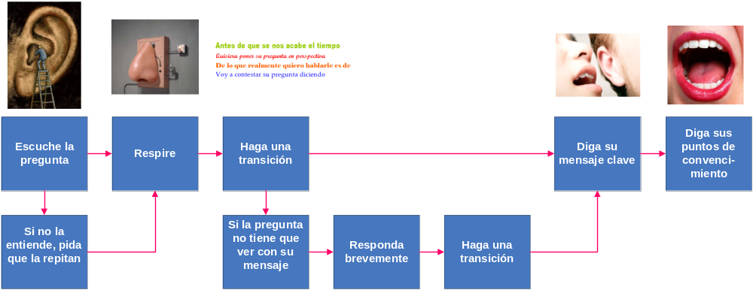
Transiciones y marcadores

Slide 72
Transiciones y marcadores
El uso de transiciones nos permite:
  Controlar nuestra respiración
    Encausar el pánico escénico

Slide 73
Transiciones y marcadores
Las frases de transición
  Antes de entrar en ese tema, quiero agregar
  Esa no es mi especialidad. Lo que si le puedo decir es...
  Ese es un buen punto, pero a su audiencia también le interesará saber...
  Voy a contestar su pregunta diciendo...

Slide 74
Transiciones y marcadores
Las frases de transición
  Es una pregunta interesante, pero déjeme recordarle...
  Quisiera poner su pregunta en perspectiva...
  Antes de que se nos acabe el tiempo, quisiera comentar también que
  De lo que realmente quiero hablarle es de...

Slide 75
Transiciones y marcadores
Las frases de transición
  Ese es un punto importante porque...
  Lo que significa es …
  Usted está preguntando...
  Lo que dice es muy importante. Pero no olvide que...

Slide 76
Transiciones y marcadores
Marcadores de atención
  Son expresiones y movimientos corporales que nos permiten enfatizar y atraer la atención sobre un punto o varios puntos relevantes
  Se utilizan generalmente frases como:
    Lo más importante es que …
    En resumen, podemos decir que …
    Permítame decir tres cosas:
    La clave de todo lo anterior es …
    Ahí esta lo más importante …
    Lo esencial es …

Slide 77
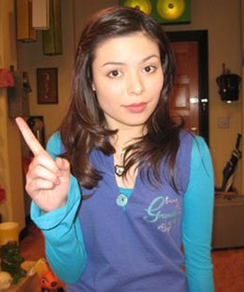
Transiciones y marcadores
Marcadores de atención
  Se utilizan las manos para apoyar el mensaje oral

Slide 78
Formatos de entrevistas

Slide 79
Formatos de entrevistas
Existen diferentes formatos:
  Telefónica
  Medios impresos
  Radio
  Televisión
  Internet

Slide 80
Formatos de entrevistas
Telefónica
  Procure no aceptar una entrevista a la primera llamada (a menos que sea estrictamente necesario)
  Su voz es la principal portadora del mensaje (tome agua)
  Puede tener documentación a la mano
  Anote su mensaje clave y puntos de convencimiento
  Repita varias veces su mensaje clave
  Procure grabar la entrevista, avise al reportero que lo está haciendo
  Verifique si la entrevista es en vivo o será grabada

Slide 81
Formatos de entrevistas
Medios impresos
  En términos generales, tiene el control del terreno, se realiza en su oficina
  Puede tener documentación a la mano
  Anote su mensaje clave y puntos de convencimiento
  No se relaje, su lenguaje corporal transmite mensajes al periodista o, incluso, puede ser fotografiado
  Repita varias veces su mensaje clave
  Procure grabar la entrevista, avise al reportero que lo está haciendo
  Confirme el día en que será publicada la información

Slide 82
Formatos de entrevistas
Internet
  Pida que alguien le ayude a escribir sus respuestas (si está en la oficina y es en vivo)
  Cuidado con las faltas de ortografía
  Puede tener documentación a la mano
  Anote su mensajes clave y puntos de convencimiento
  Puede recibir reclamos de las audiencias: prepárese
  Repita varias veces su mensaje clave
  Verifique si la entrevista será por cuarto de conversación (chat) o correo electrónico

Slide 83
Formatos de entrevistas
Radio:
  Su principal instrumento de comunicación es la voz:
    Aclare la garganta antes de la entrevista
    Hable con claridad
    Use lenguaje sencillo
    Haga énfasis en los mensajes clave
    Diga lo quiere decir pausadamente
    Cuidado con las palabras o frases que se repite mucho (muletillas)
  Puede llevar apuntes, pero en papel grueso

Slide 84
Formatos de entrevistas
Radio:
  Aplique la regla de oro: brevedad, claridad, concisión y sencillez
  Repita el nombre de la institución / empresa varias veces
  Repita los mensajes clave varias veces
  Procure grabar la entrevista

Slide 85
Formatos de entrevistas
Radio:
  Lo relevante:
    A través de la voz se debe reflejar:
      Conocimiento del asunto
      Credibilidad en sus mensajes
      Empatía
    Algunos aspectos que dan carácter a la voz:
      Modulación
      Énfasis en las palabras clave
      La voz lleva al movimiento

Slide 86
Formatos de entrevistas
Televisión:
  El pánico escénico:
    El nerviosismo es una respuesta natural
      Puede controlarse
      Puede ser aprovechado por la carga de adrenalina acumulada

Slide 87
Formatos de entrevistas
Televisión:
  Antes
    Pregunten al periodista si necesita imágenes de su compañía / institución, productos, servicios, logotipos
    Llegué, si es posible, una hora o media hora antes
    Permita que lo maquillen
    Revise la silla en que se sentará, si no está cómodo solicite que la cambien

Slide 88
Formatos de entrevistas
Televisión:
  Durante
    Salvo excepciones, no puede llevar con usted notas o apuntes
    Sea breve y directo
    Repita varias veces su mensaje clave
    Vea al entrevistador, no busque la cámara
    Procure grabar la entrevista

Slide 89
Formatos de entrevistas
Televisión
  Lenguaje corporal
    El cuerpo entero es un instrumento de comunicación
    Lo más notorio en televisión: voz, manos, rostro y tronco
    Maneje sus manos naturalmente, si no sabe que hacer con ellas déjelas sobre sus piernas o en los brazos de las sillas
    Cruce las piernas de manera natural si le es cómodo
    Sea usted mismo, utilice sin miedo sus gestos naturales
    No trate de actuar, se verá mal
    No estrene ropa o calzado ese día

Slide 90
Formatos de entrevistas
Televisión:
  Objeto de sustitución:
    A veces los brazos parecen estorbar
    Es posible realizar movimientos naturales de los brazos apoyándose en un elemento extra:
      Tomar un pluma
      Apoyarse en las manos
      Tocarse la cara

Slide 91
Formatos de entrevistas
Recomendaciones generales
  Repita sus mensajes clave y puntos de convencimiento varias veces
  Imagen impecable
  Tome agua antes de la entrevista
  Buena postura al sentarse
  Proyectar una actitud cálida y sincera
  Mantener un proceder amable

Slide 92
Formatos de entrevistas
Recomendaciones generales
  Piense en el tono que es más adecuado utilizar:
    Definitivo y contundente:
      Yo quiero decirles que son ustedes unos …
    Persuasivo:
      Es necesario considerar esto porque …
    Amigable:
      Miren, vamos a hacerlo juntos. Sí es posible …
    Emocional:
      Por el amor de sus hijos, por el amor de sus padres …

Slide 93
Formatos de entrevistas
El trato a los periodistas
  Basta con conocer el tema de la entrevista, nunca pida el cuestionario
  Prepárese antes de ser entrevistado, nunca lo haga espontáneamente
  Nunca se confronte con un periodista
  Nunca amenace al periodista con modificar o eliminar la pauta publicitaria
  Omita regalos y cualquier tipo de cortesías exageradas a los periodistas

Slide 94
Comunicación eficaz

Slide 95
La comunicación eficaz
Percepción
Emoción
Intelecto
Experiencia

Slide 96
Las percepciones
“Lógica”
“Temores”
“Realidad”
“Percepción”
“Estadística”
“Ejemplo”
“Posición”
“Emoción”

Slide 97
El ambiente
Medios
ONG’s
Deportistas
Opinión
Pública
Consumidores
Políticos
Academia
Autoridades
Empresas

Slide 98
Los críticos
¿Qué piensan?
¿Qué sienten?
¿Qué experiencias
han tenido?

Slide 99
La acusación
“Ustedes perjudican al público”

Slide 100
La conversación
¿Quién lo dice?
  Su posición
  Su personalidad
  Su manera de ser
  Su vestimenta
  Su experiencia

Slide 101
La conversación
¿Cuándo se dice?
  Selección de un momento oportuno
  Hablar de los hechos

Slide 102
La conversación
?
Interés
propio
Preocupación por los otros
Lo que se dice

Slide 103
La conversación
Lo que se dice es importante, pero también...

Slide 104
La conversación
¿Cómo se dice?
  El tono
  Preocupación
  Actitud
  Confianza
  Afecto
  Señas expresivas

Slide 105
Actuación
Escoja tres puntos
  Comuníquelos claramente

Slide 106
Actuación
Utilice ejemplos y anécdotas
  Sobre todo de la vida cotidiana

Slide 107
Actuación
Decida lo que quiera decir antes de decirlo
  No improvise

Slide 108
Actuación
Transmita sus mensajes
  Tan pronto como le sea posible

Slide 109
Actuación
Prepárese
  Hasta para los temas más fáciles

Slide 110
Actuación
Mantenga el tono
  Tranquilo
  Profesional

Slide 111
Actuación
No mienta
  No hay por qué

Slide 112
Actuación
Asuma que su comentario será citado
  Que vale la pena ser recordado

Slide 113
Actuación
Lo negativo
Positivo
La ignorancia
Conocimiento
El prejuicio
Aceptación
La resistencia negativa
Empatía

Slide 114
Conclusiones
Recuerde en todo momento que usted, como vocero, debe buscar un buen desempeño durante la entrevista
Una entrevista es una buena oportunidad para fortalecer la imagen del empresa / institución ante sus audiencias
Contar con voceros sólidos permitirá al empresa / institución responder ante cualquier reclamo de información

